Slide 1
Организационная работа Педагогического технопарка «Кванториум им. К. Д. Ушинского», сентябрь-декабрь 2023 г
КУЗНЕЦОВА Татьяна Викторовна
Директор Педагогического Кванториума

Slide 2
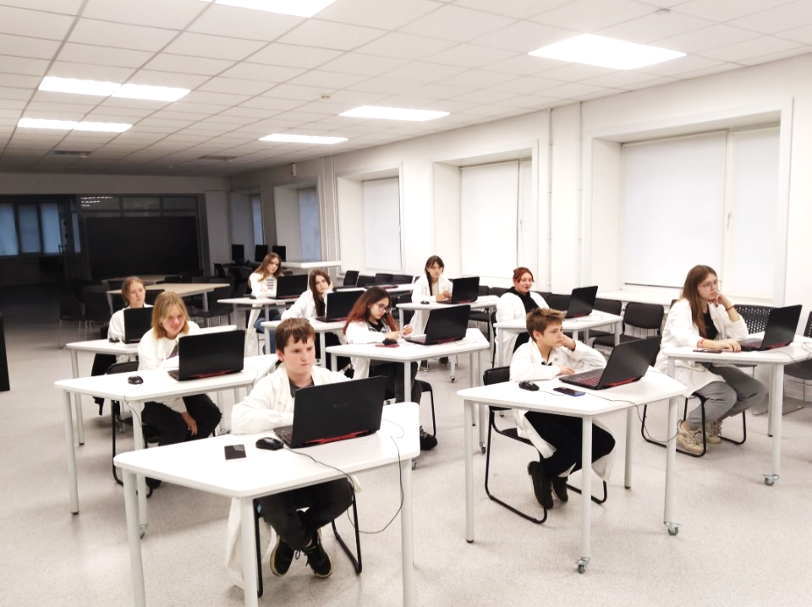
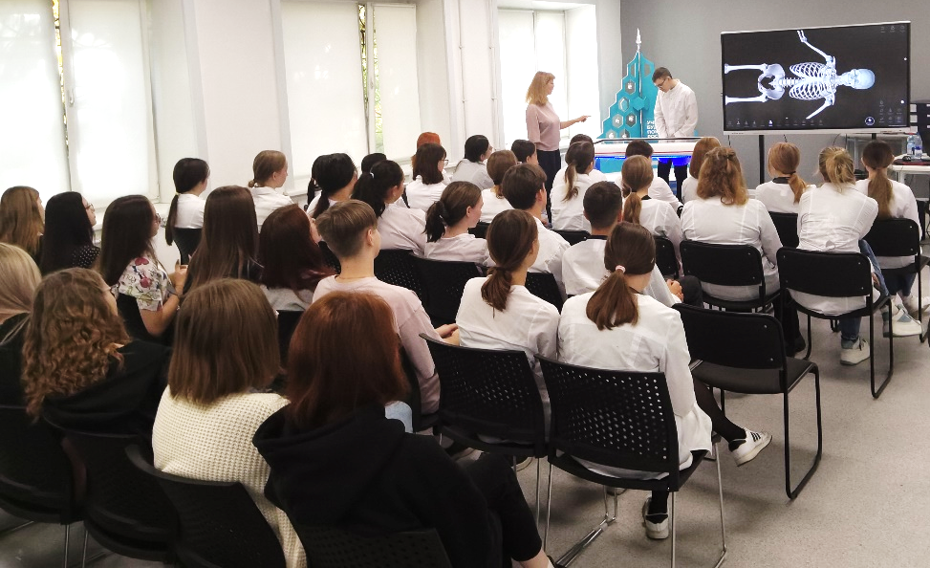
Проектная и исследовательская деятельность Кванториума и Технопарка, сентябрь-декабрь 2023 г
«НаукаСтарт» осенняя каникулярная школа (биология, генетика)
«ТехКвант» школа тьюторов
«Код будущего 2023» - программирование для студентов колледжа при АГГПУ им. В.М. Шукшина
Всероссийский фестиваль «Научный форсайт»
Международная выставка форум «Россия»
Всероссийский форум наставничество
КПК «Организация естественно научной проектной и исследовательской деятельности учащихся с использованием цифровых лабораторий

Slide 3
Конкурсы Кванториума и Технопарка, сентябрь-декабрь 2023 г

Slide 4
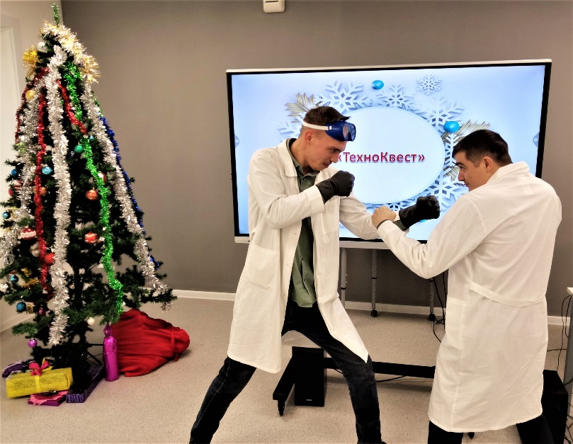
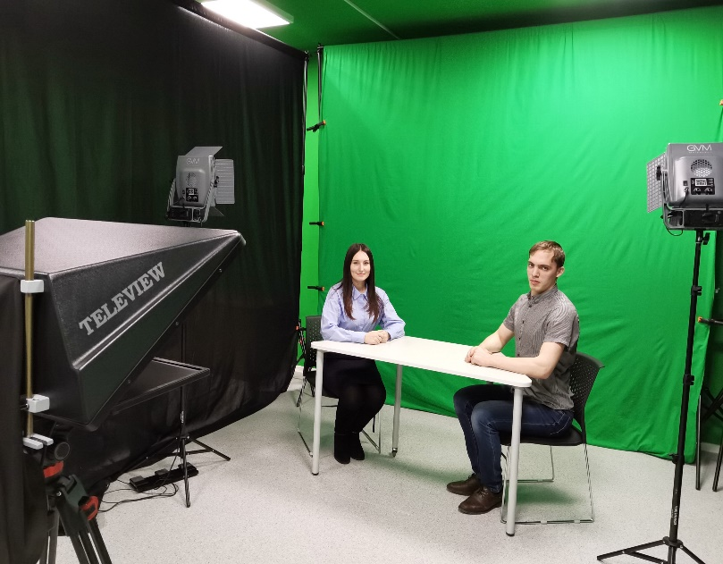
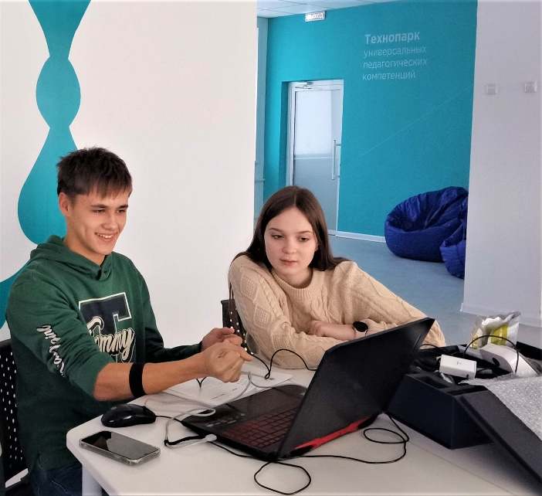
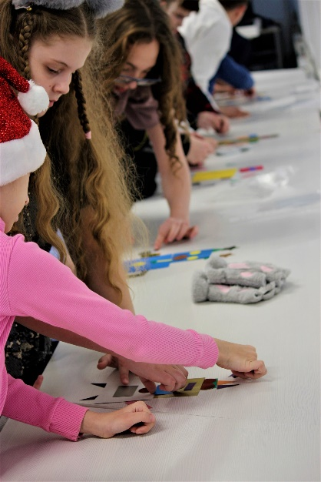
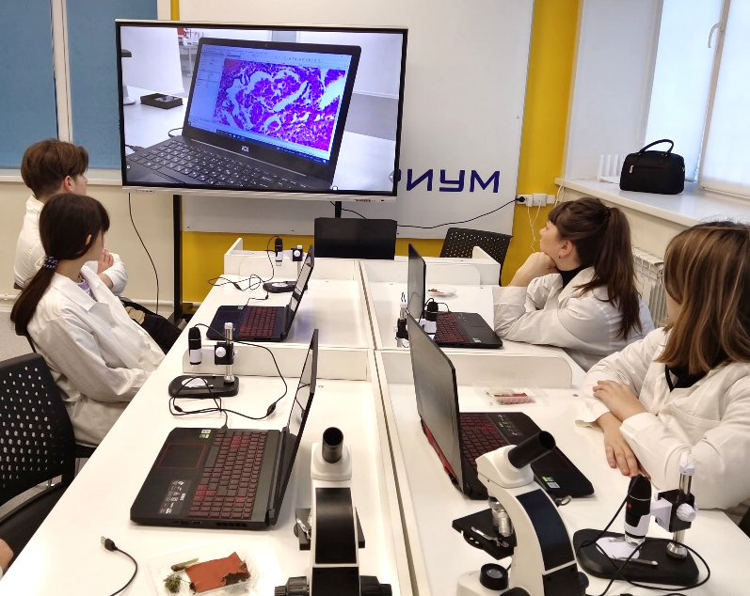
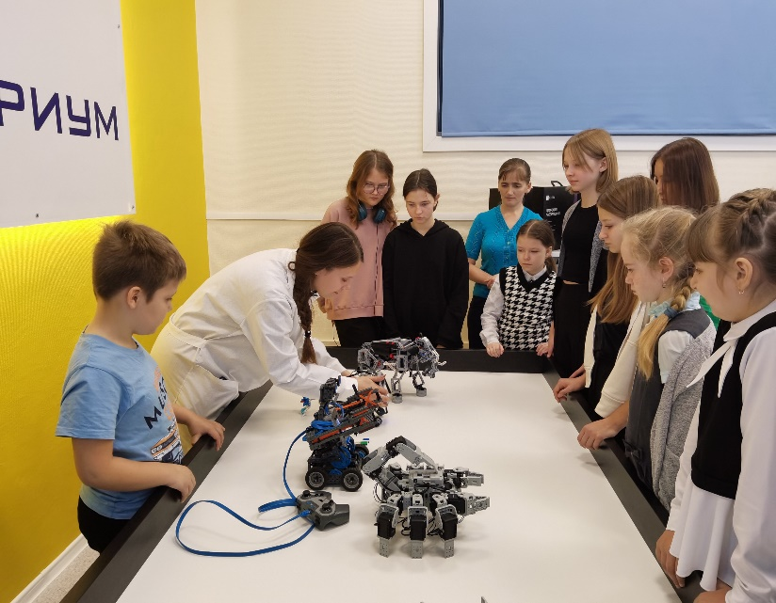
Мероприятия Кванториума и Технопарка, сентябрь-декабрь 2023 г

Slide 5
Показатели Кванториума и Технопарка, сентябрь-декабрь 2023 г
Базовые школы
Центры ДОУ
📈 1468 обучающихся и воспитанников ДОУ
📈 2010 студентов вузов
📈 1041 работников образовательной сферы

